Slide 1
מדע וטכנולוגיה
תכנית לימודים מעודכנת
לבית הספר היסודי ולחטיבת הביניים בכל מגזרים

Slide 2
מטרת על
מטרת על:
פיתוח אזרח
בעל אוריינות מדעית וטכנולוגית
ידע על העולם שסביבנו בהיבט מדעי וטכנולוגי;
מיומנויות חשיבה ועשייה;
ערכים עמדות והתנהגויות.

Slide 3
פרק ראשון: תפיסה חינוכית
פרק ראשון: תפיסה חינוכית
מתבססת על גישת ה- STS (Science, Technology, Society) המשלבת בין תחומי המדע, הטכנולוגיה והחברה.
שומרת על האופי הייחודי של כל אחד מתחומי הדעת (המדע – הכולל את תחומי הכימיה, הביולוגיה, והפיזיקה והטכנולוגיה הכוללת את ההנדסה).
משקפת את הקשרים, ההשפעות וטשטוש הגבולות הקיימים בין המדע והטכנולוגיה כיום.
מציגה את הזיקה בין המדע והטכנולוגיה לבין היבטים חברתיים ותרבותיים ובכך מקשרת בין עולם המושגים המדעי והטכנולוגי לבין העולם היומיומי ומשלבת דוגמאות רלוונטיות במישור היום יומי, הלאומי והעולמי.

Slide 4
הממד התוכני
הממד התוכני
תכנית הלימודים מתבססת על שלושה מקורות להגדרת נושאי הלימוד:
צרכי המקצוע. תחומי התוכן הכלולים במדע ובטכנולוגיה: כימיה, פיזיקה, ביולוגיה וטכנולוגיה.
  בכל אחד מהתחומים מוצגים המבנים התוכניים (תופעות, תהליכים, מבנים ועקרונות) והמבנים המתודולוגיים (תהליכי חקר ותהליכים טכנולוגיים).
רמת מורכבות ובהעמקה הולכות ומתפתחות עם העלייה ברצף החינוכי מכיתה א ועד לכיתה ט.
רעיונות/מושגים חוצי תחומים: הכרת רעיונות אלו תספק ללומדים בצד הבנה מעמיקה גם יכולת לעשות העברה ויישום טוב יותר של הידע הנלמד בשני התחומים.
צרכי הלומדים. נבחרו תכנים המותאמים להתפתחות הקוגניטיבית והרגשית של התלמידים ולעולם הידע הקיים אצלם. בתהליך הבחירה של הנושאים ושל ההדגשים הועדפו הנושאים שיש להם נגיעה לחיי היומיום שלהם.
צרכי החברה. נבחרו נושאי לימוד שיתרמו לדרכי התמודדות של אזרחי העתיד עם אתגרים ובעיות של האזרח בחברה המודרנית כגון: סוגיות בתחום הבריאות, סוגיות בתחום הסביבה וההשלכות שיש להן על האדם החברה, הכלכלה, ועוד.

Slide 5
הממד הפדגוגי
הממד הפדגוגי
למידה התנסותית: ביצוע ניסויים ותצפיות, תפעול, תכנון ובנייה של מוצרים הם מאבני היסוד של המדע והטכנולוגיה. לכן, מאפיין חשוב בהוראת המקצוע הוא ביצוע ניסויים ותצפיות ותפעול ובנייה של דגמים ומוצרים (hands on activities) על ידי התלמידים.
פיתוח מיומנויות חשיבה
מטרת תכנית הלימודים היא להכשיר את בוגריה להתמודדות מוצלחת עם אתגרי העתיד בחברה דינמית ועתירת ידע על ידי טיפוח מיומנויות המאה ה-21. מתוכן, תכנית הלימודים במדע וטכנולוגיה מדגישה את קבוצות המיומנויות הבאות:
מיומנויות חשיבה מסדר גבוה כמו השוואה, טיעון, הסקת מסקנות, תהליכי חקר, תהליכים טכנולוגיים ועוד.
מיומנויות מידעניות הכוללות מיומנויות איתור וארגון מידע, עיבוד מידע תוך בחינתו באופן ביקורתי, הסקת מסקנות, יצירת ידע חדש, הצגתו והפצתו ועוד.
מיומנויות תקשורת ושיתוף הכוללות שיח ביקורתי, קבלת משוב ומתן משוב, יכולת ביטוי למחשבות ורעיונות, שימוש מושכל במדיה דיגיטלית ושאינה דיגיטלית למטרות שיתופיות, נכונות לחלוק אחריות בעבודה ועוד.

Slide 6
רעיונות ומושגים חוצים תחומי דעת
רעיונות ומושגים חוצים תחומי דעת
המדע והטכנולוגיה הם תחומי דעת המתייחסים למציאות מנקודות מבט שונות. עם זאת קיימים רעיונות משותפים, חוצי תחומים, בעלי ערך לשתי הדיסציפלינות. הכרת רעיונות אלו תספק ללומדים בצד הבנה מעמיקה גם יכולת לעשות העברה ויישום טוב יותר של הידע הנלמד בשני התחומים. חשוב להציגם מפורשות בכל התחומים ובכל דרגות כיתה. התייחסות מפורשת לרעיונות ולמושגים, כמו גם הוראה מפורשת שלהם בהקשרים משמעותיים מרובים, תסייע לתלמידים לפתח הבנה מצטברת ועקבית של המקצוע המשולב מדע וטכנולוגיה.

Slide 7
רעיונות ומושגים חוצים תחומי דעת
רעיונות ומושגים חוצים תחומי דעת
תבניות
מודלים
מערכות
מבנה ותפקוד
גודל ויחס
  גדלים הניתנים לאבחנה ישירה.
  גדלים שהם קטנים או גדולים מדי לאבחנה ישירה.
  גדלים שהם מהירים או איטיים מדי לאבחנה ישירה.
סיבה ותוצאה
יציבות ושינויים
חומרים, אנרגיה וכוחות

Slide 8
תחומי התוכן והנושאים המרכזיים
לטבלה מונגשת
מדעי היקום (יסודי)
אסטרונומיה
מדעי החיים - ביולוגיה
מערכות ותהליכים ביצורים חיים
מערכות אקולוגיות
טכנולוגיה
מדעי החומר - כימיה, פיזיקה
חומרים
אנרגיה
תא (חט"ב)
כוחות
מהות הטכנולוגיה
הפתרון הטכנולוגי
מערכות טכנולוגיות
השפעת הטכנולוגיה על החברה ועל הסביבה
  תחום תוכן
  נושא מרכזי
  עולם התכנים
כל אחד מתחומי התוכן כולל רעיונות מרכזיים דיסציפלינריים.

Slide 9
תחומי התוכן והנושאים המרכזיים טבלה מונגשת
תחומי התוכן והנושאים המרכזיים
טכנולוגיה | מדעי היקום (יסודי) | מדעי החיים - ביולוגיה | מדעי החומר - כימיה, פיזיקה | תחום תוכן
מהות הטכנולוגיה
הפתרון הטכנולוגי | אסטרונומיה | תא (חט"ב) | חומרים | נושא מרכזי
מערכות טכנולוגיות | אסטרונומיה | מערכות ותהליכים ביצורים חיים | אנרגיה
השפעת הטכנולוגיה על החברה ועל הסביבה | אסטרונומיה | מערכות אקולוגיות | כוחות

Slide 10
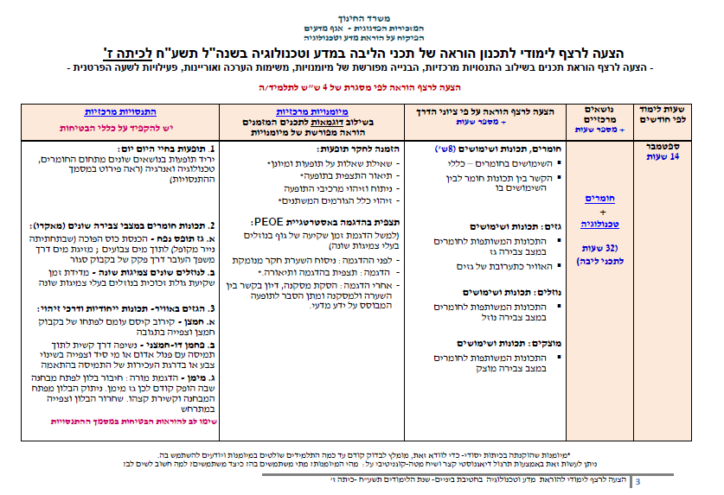
מסמך הצעה לרצף לימודי כיתה ז', אתר משרד החינוך

Slide 11
מדע וטכנולוגיה
תכנית לימודים מעודכנת לבית הספר היסודי ולחטיבת הביניים בכל מגזרים
סיכום:
מטרת העל - פיתוח אזרח בעל אוריינות מדעית וטכנולוגית.
מבוססת על גישת ה- STS (Science, Technology, Society) המשלבת בין תחומי המדע, הטכנולוגיה והחברה.
המטרות כוללות התייחסות לידע תוכן, למיומנויות ולערכים ועמדות.
המימד התוכני כולל רעיונות ומושגים חוצים תחומי דעת בצד רעיונות מרכזיים דיסציפלינריים.
המיומנויות כוללות התייחסות למיומנויות חשיבה מסדר גבוה, למיומנויות מידעניות ולמיומנויות תקשורת ושיתוף.

